Slide 1
리액트_프로그래밍_신지섭_보고서

Slide 2
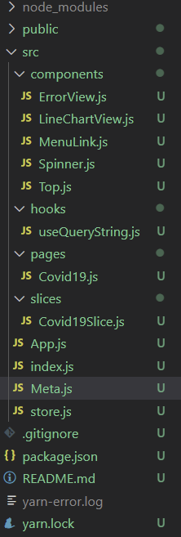
1. 파일 구조

Slide 3
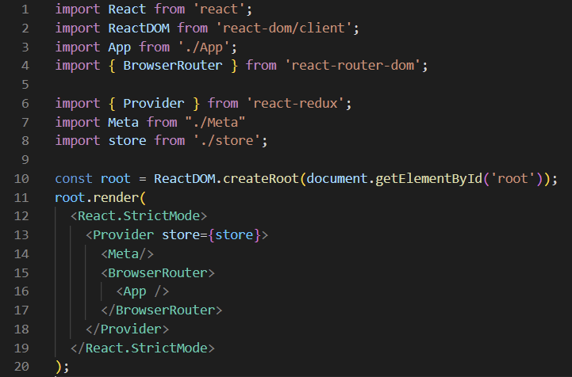
2. 소스코드(index.js)

Slide 4
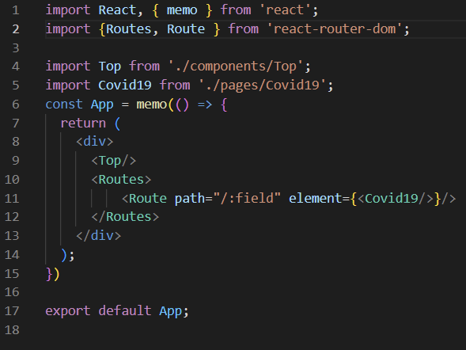
2. 소스코드(App.js)

Slide 5
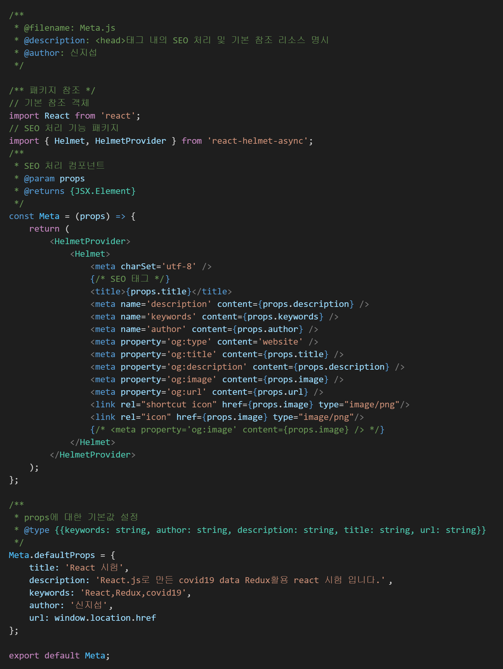
2. 소스코드(Meta.js)

Slide 6
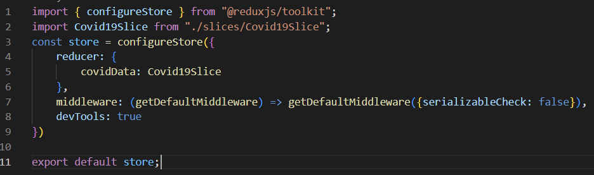
2. 소스코드(store.js)

Slide 7
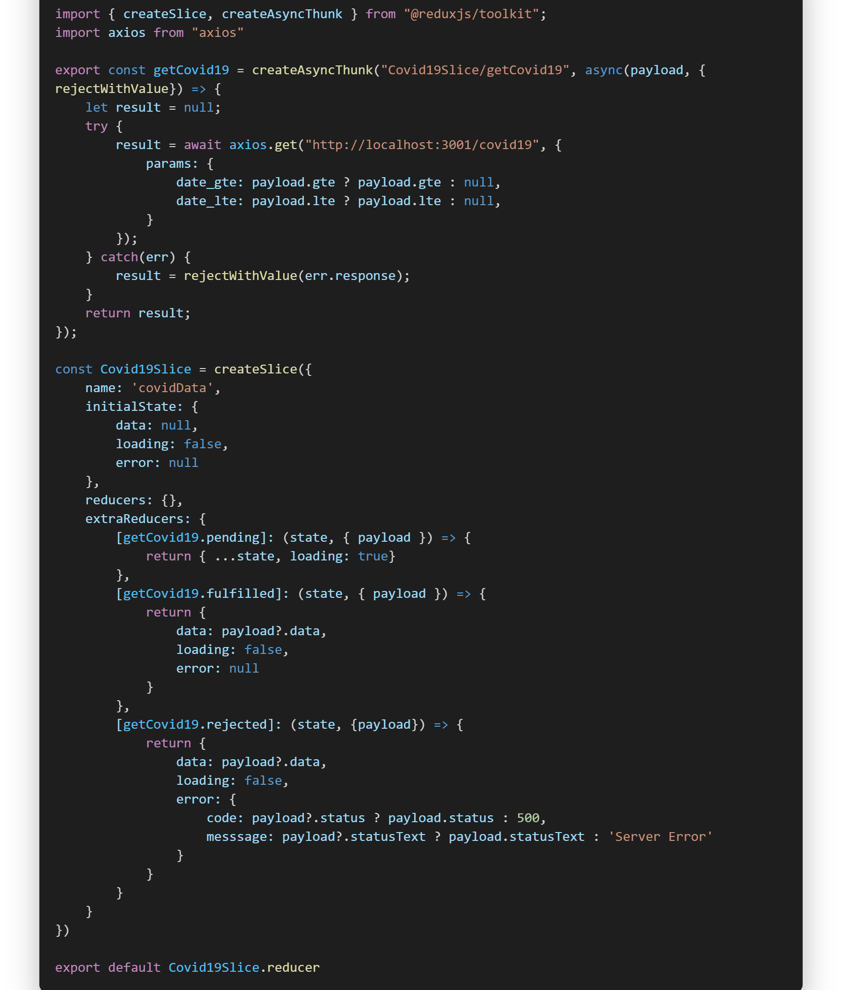
2. 소스코드(slices > Covid19Slice.js)

Slide 8
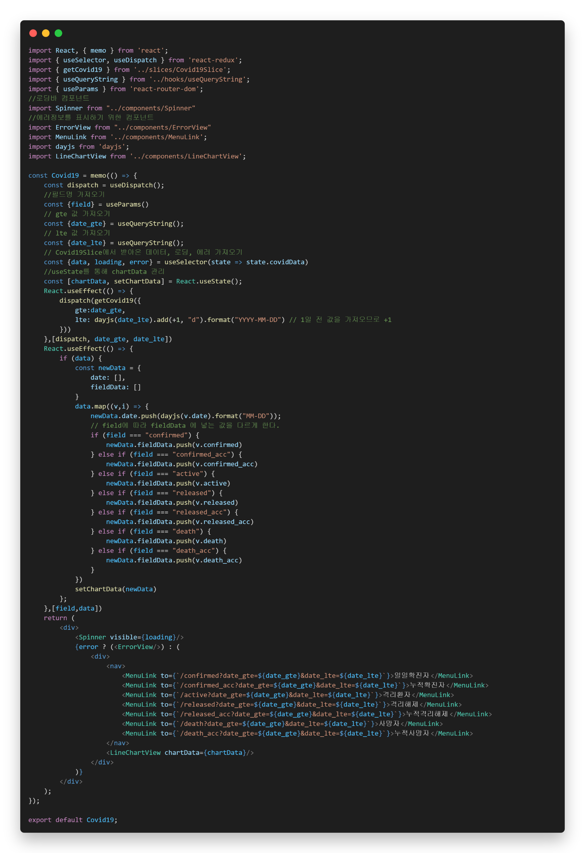
2. 소스코드(pages > Covid19.js)

Slide 9
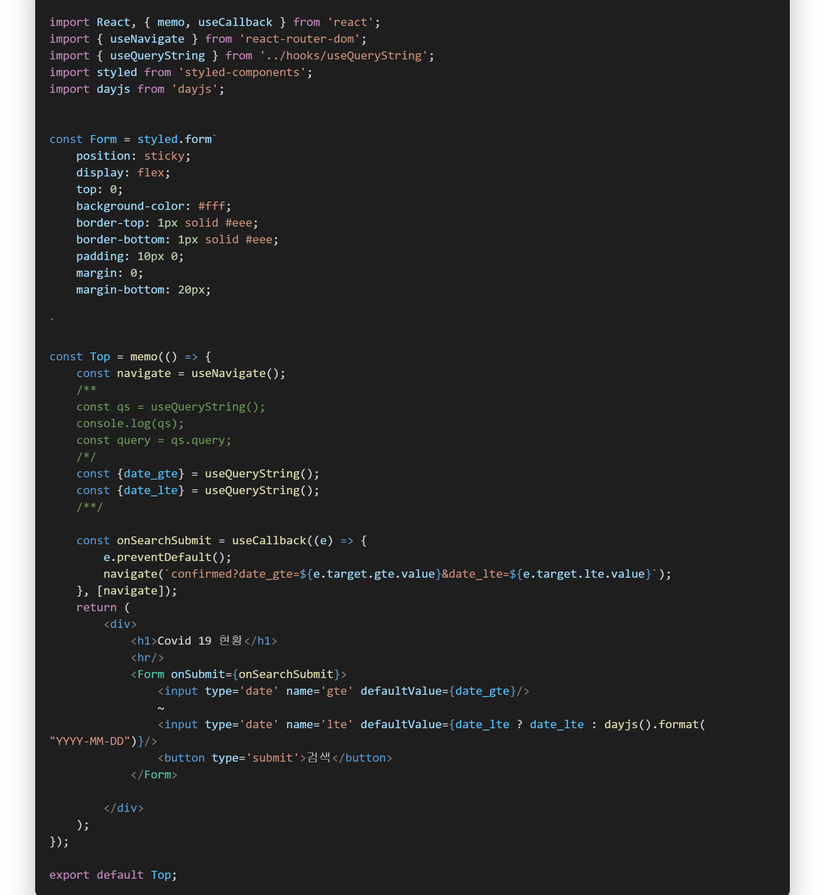
2. 소스코드(components > Top.js)

Slide 10
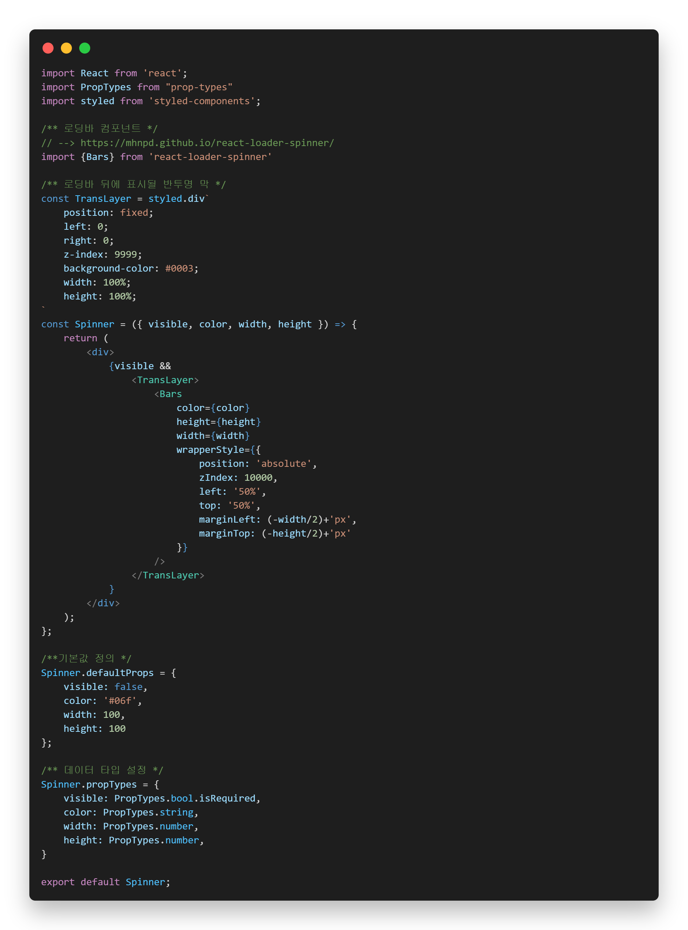
2. 소스코드(components > Spinner.js)

Slide 11
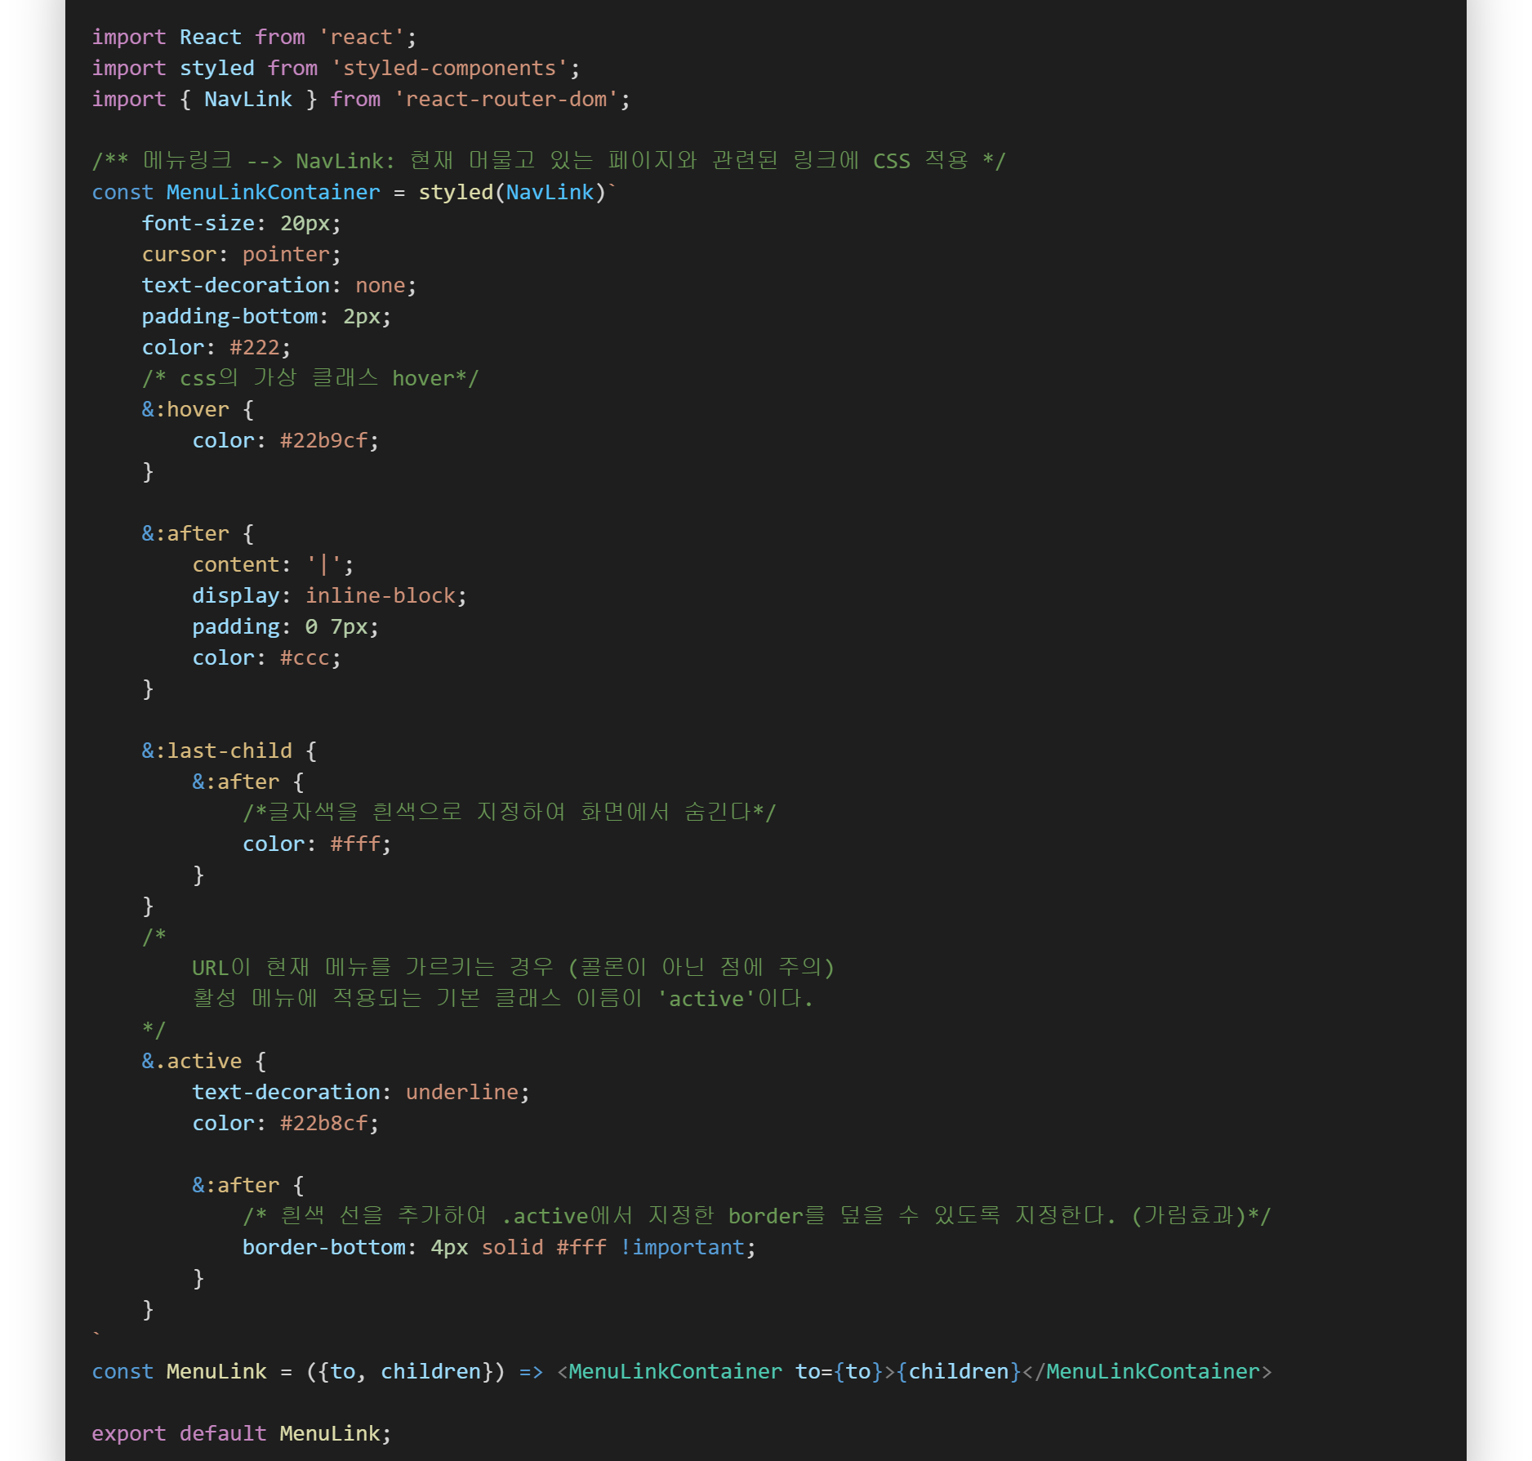
2. 소스코드(components > MenuLink.js)

Slide 12
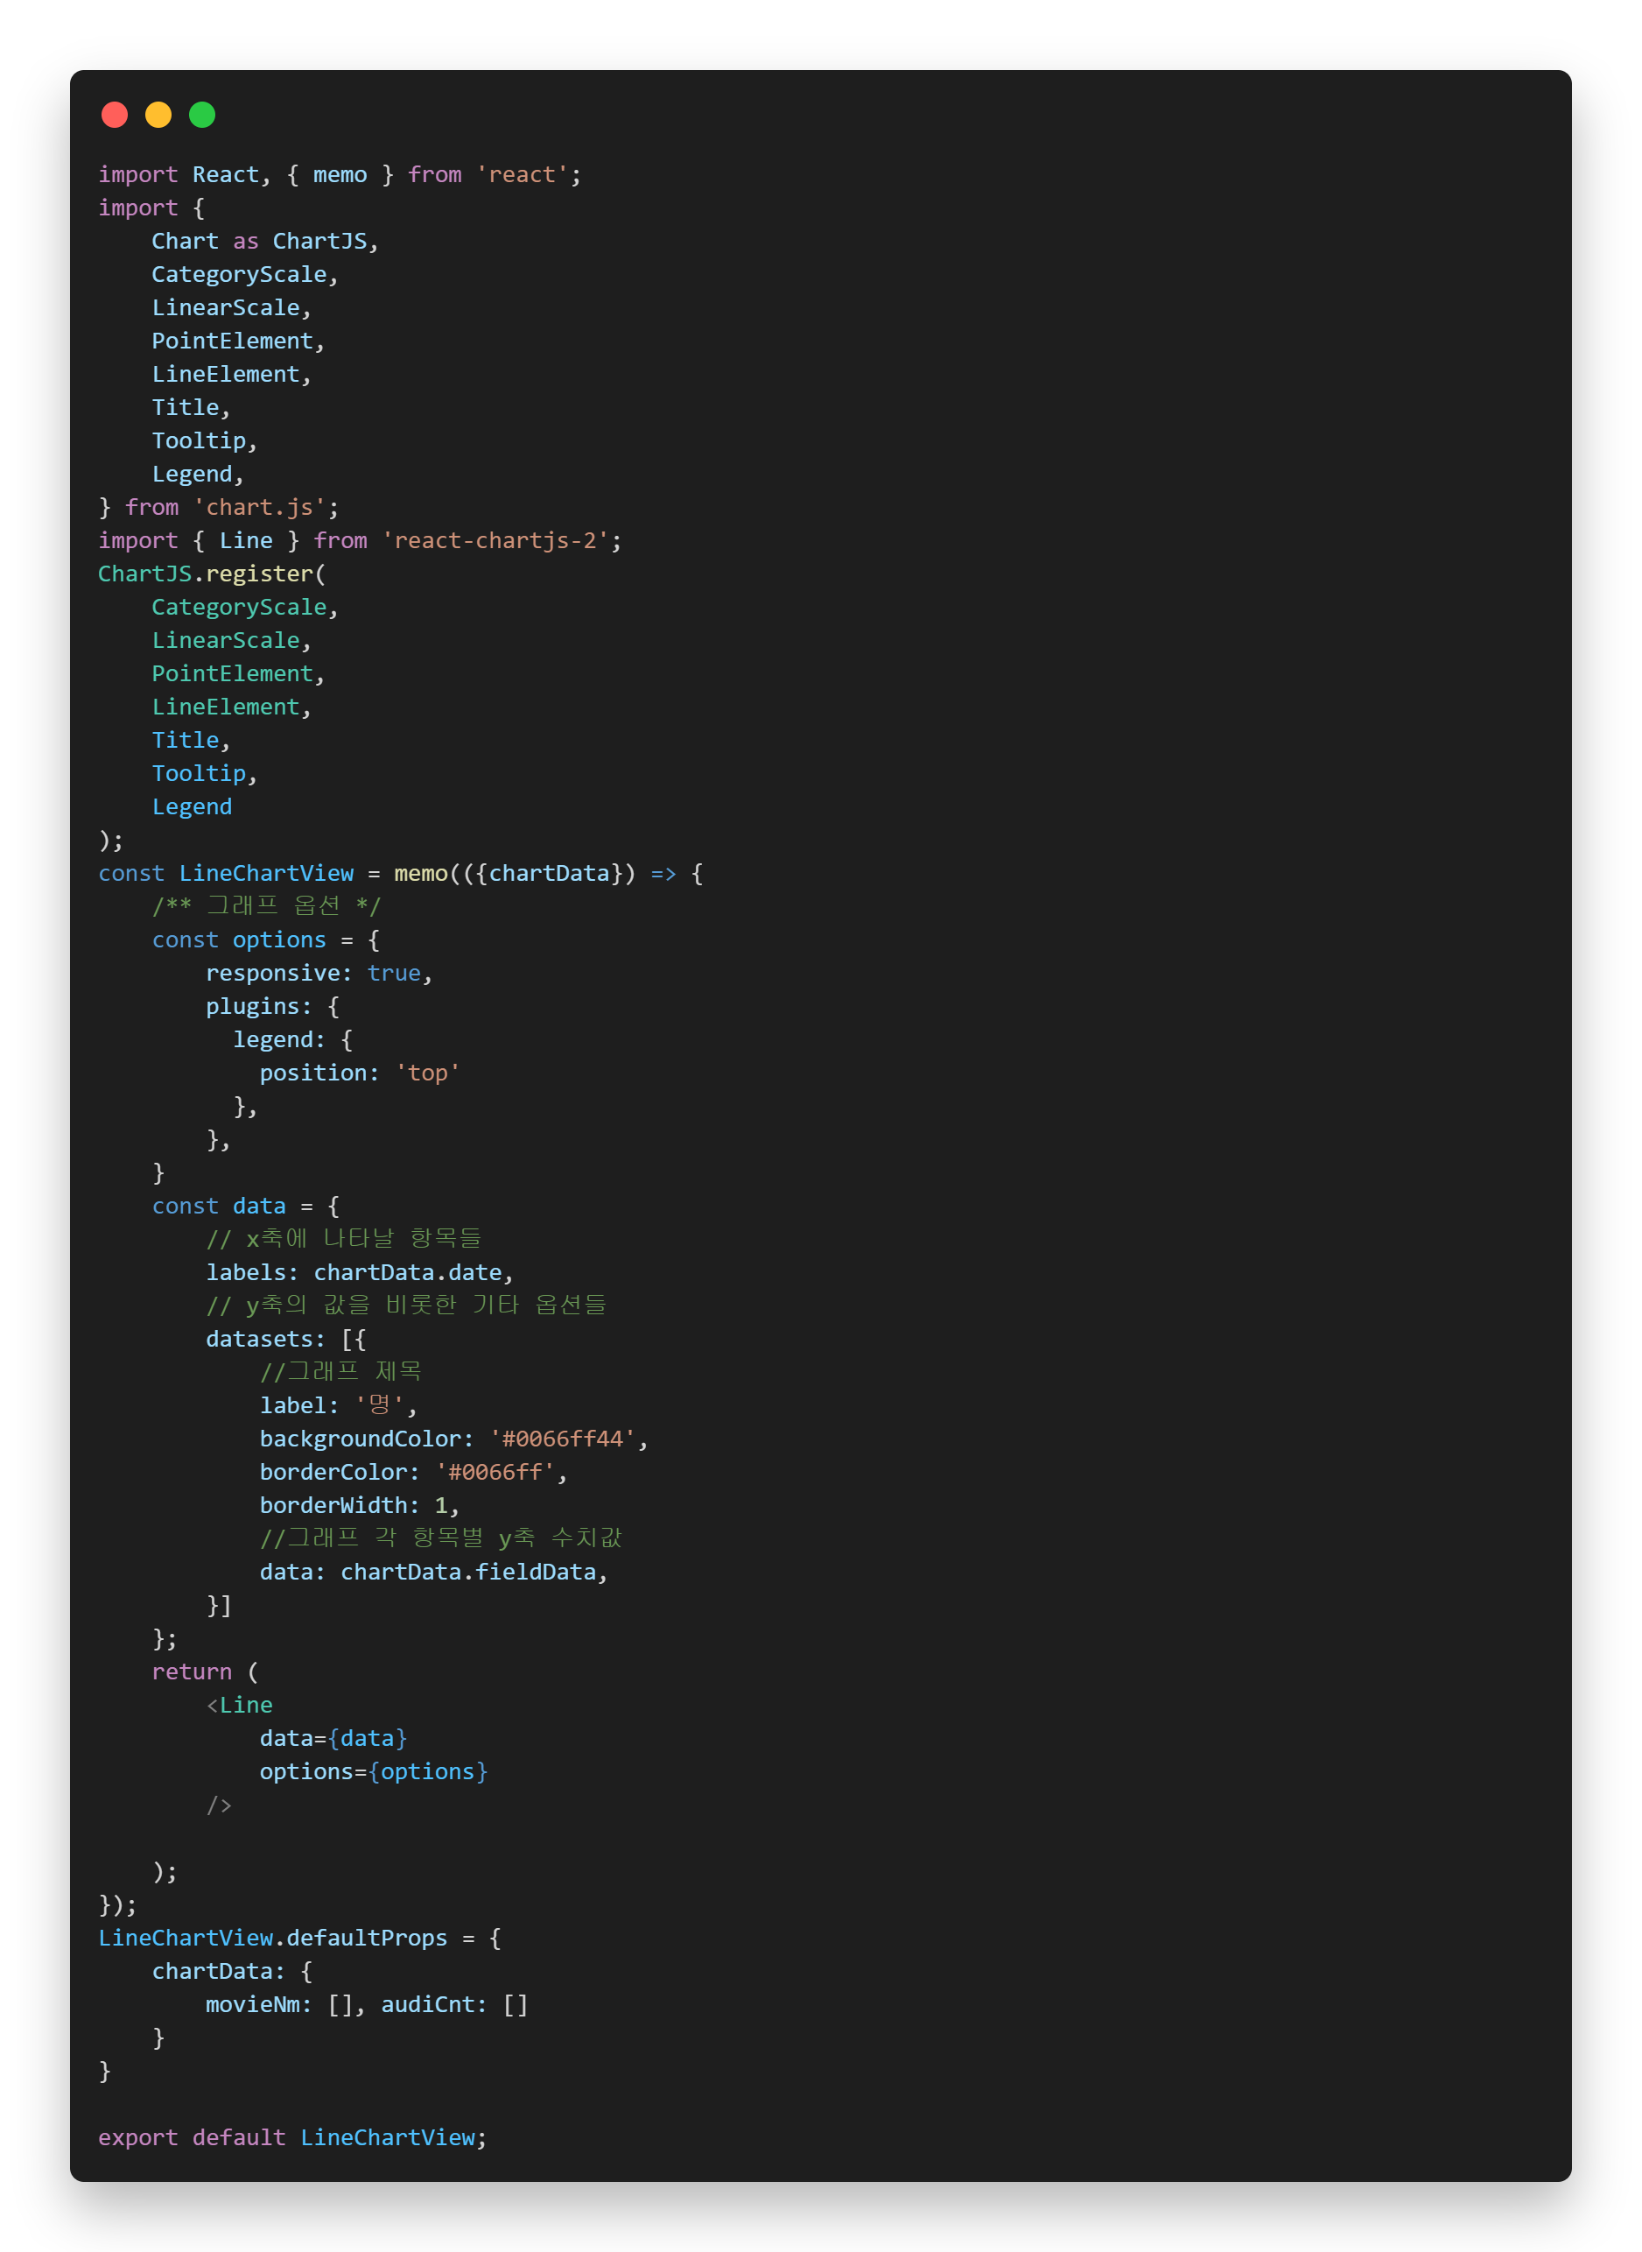
2. 소스코드(components > LineChartView.js)

Slide 13
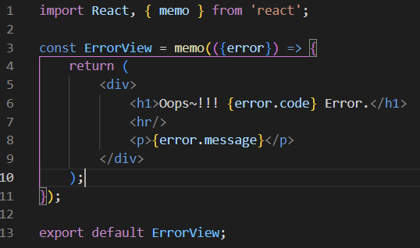
2. 소스코드(components > ErrorView.js)

Slide 14
2. 소스코드(components > ErrorView.js)

Slide 15
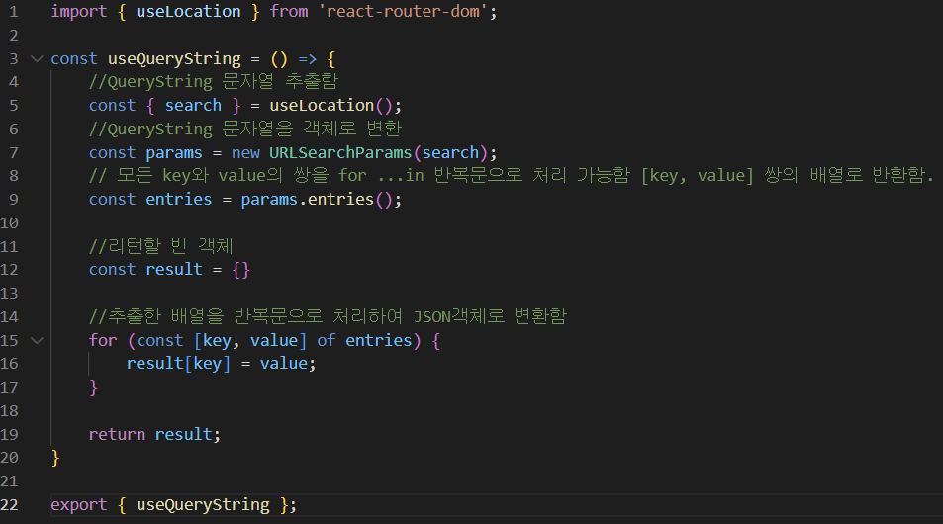
2. 소스코드(hooks > useQueryString.js)

Slide 16
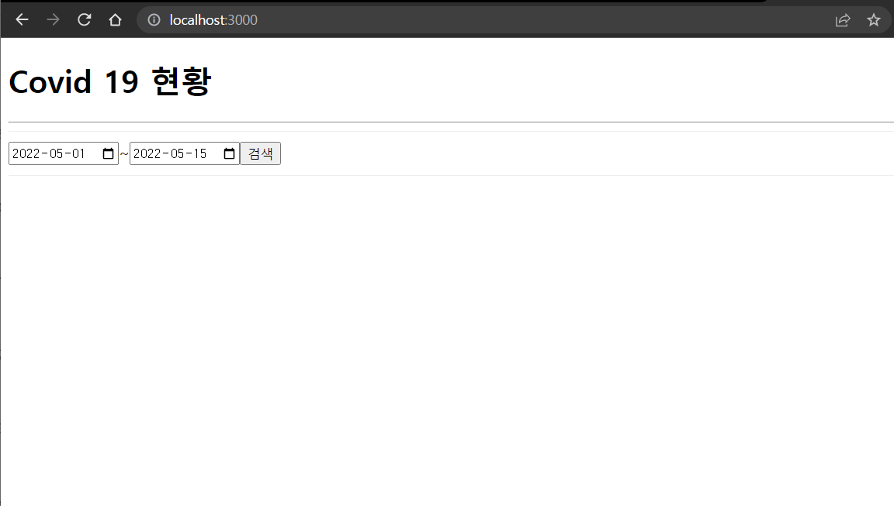
3. 구현결과(버튼 클릭 전)

Slide 17
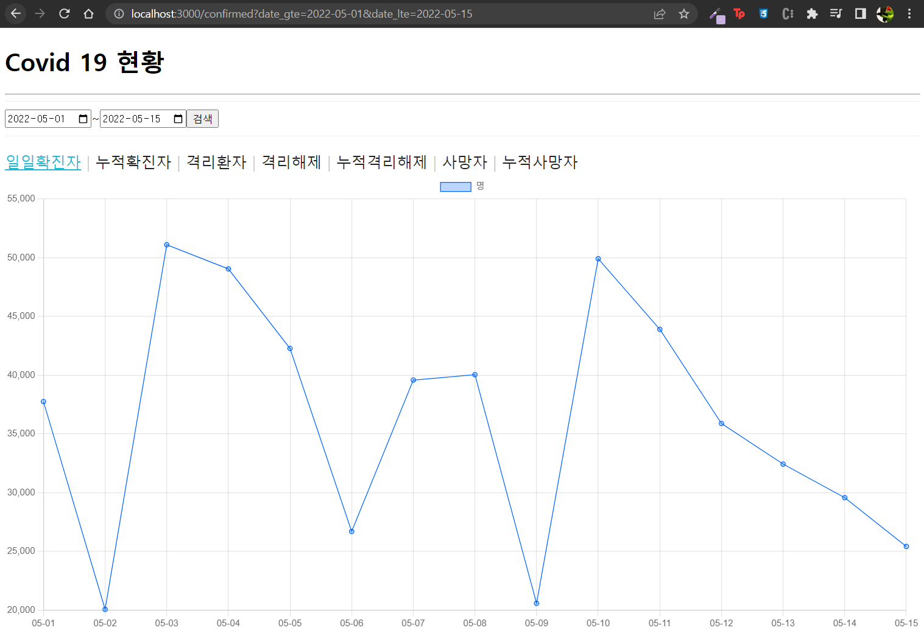
3. 구현결과(버튼 클릭 후 일일확진자)

Slide 18
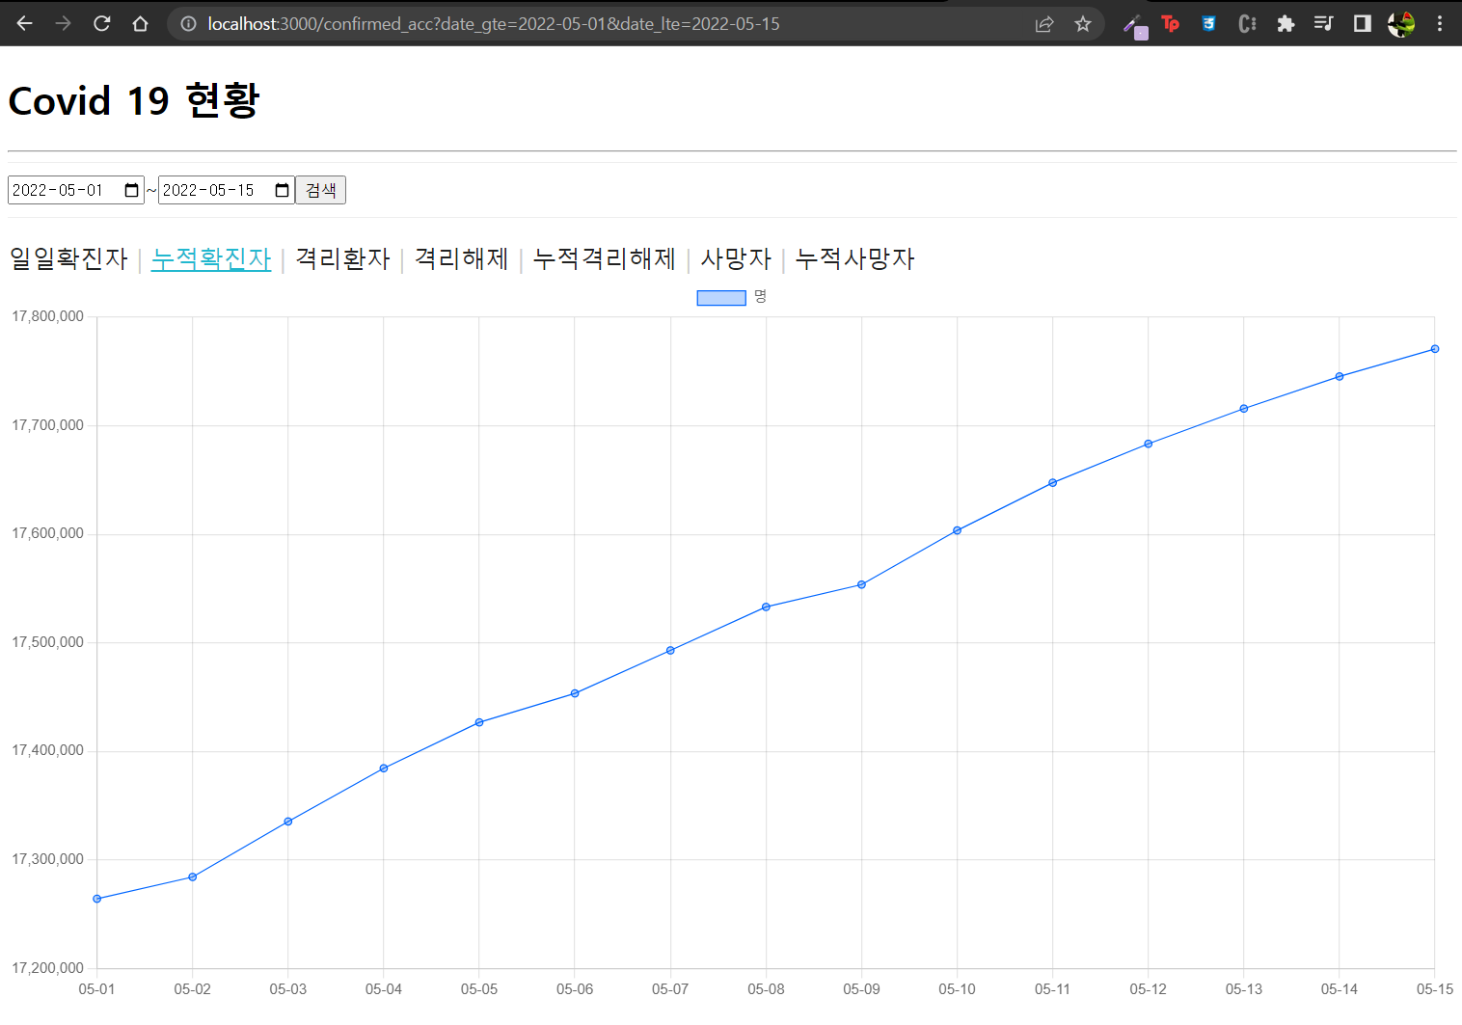
3. 구현결과(누적확진자)

Slide 19
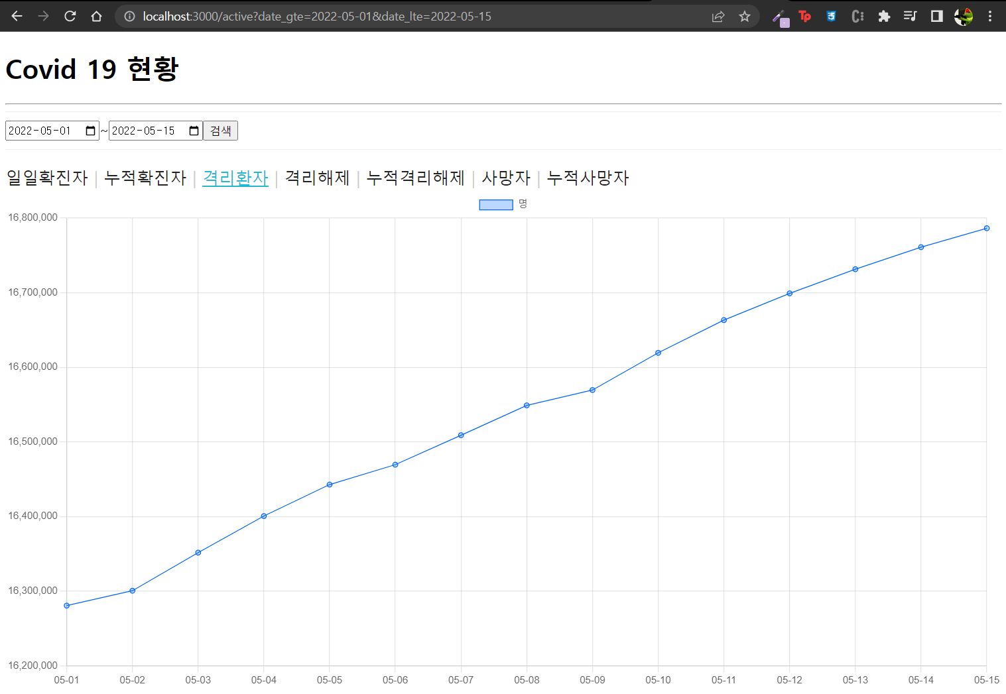
3. 구현결과(격리환자)

Slide 20
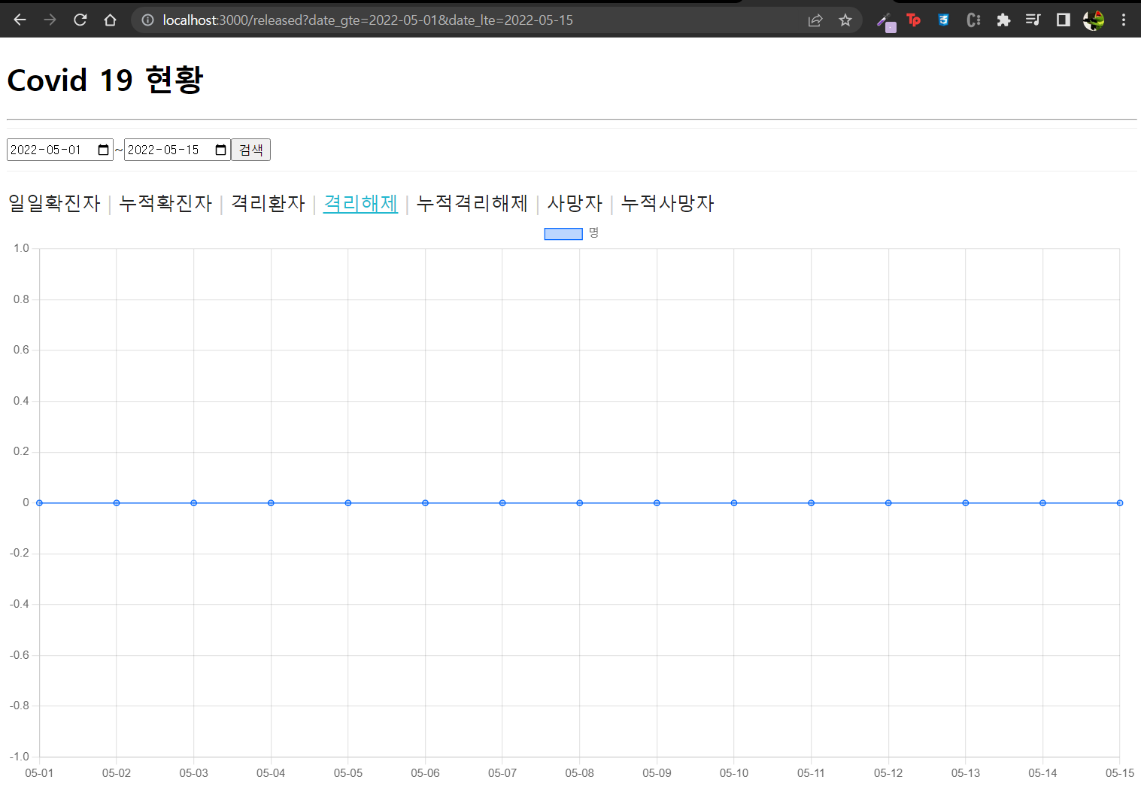
3. 구현결과(격리해제)

Slide 21
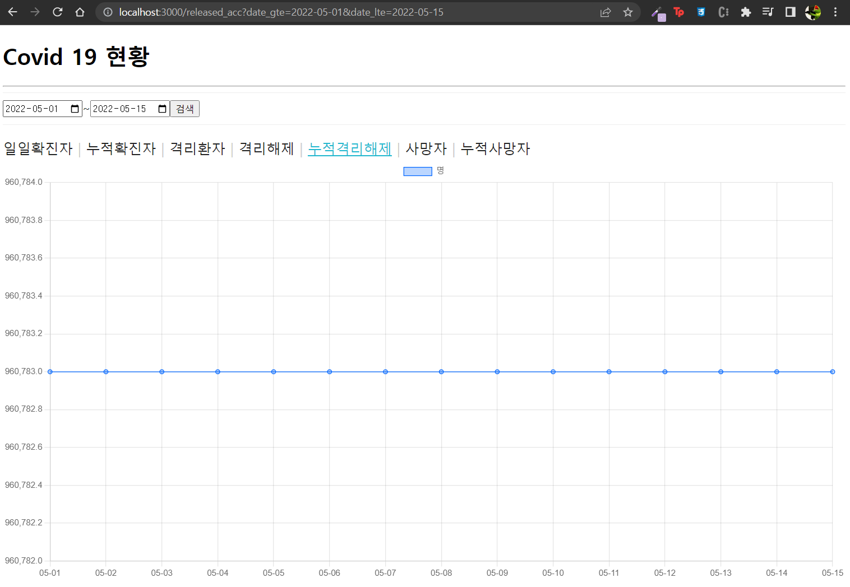
3. 구현결과(누적격리해제)

Slide 22
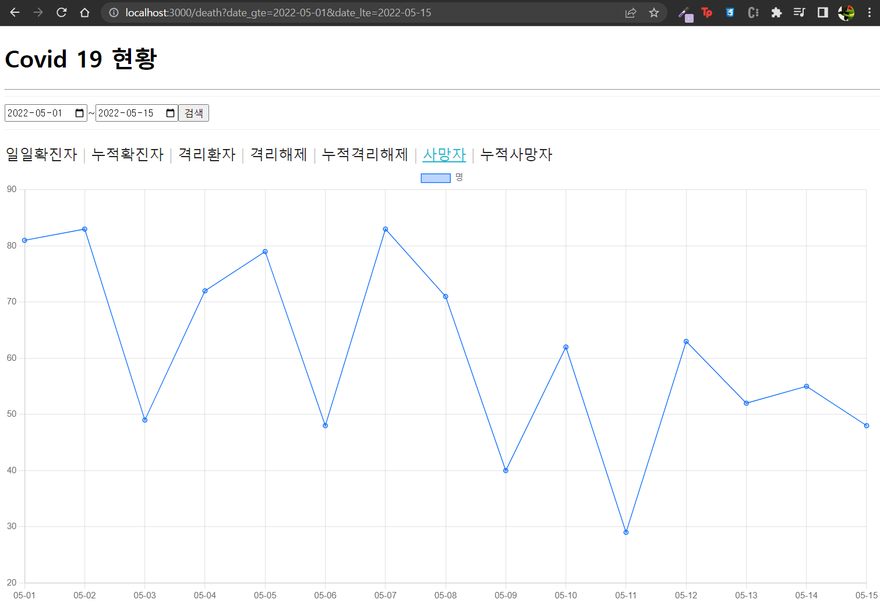
3. 구현결과(사망자)

Slide 23
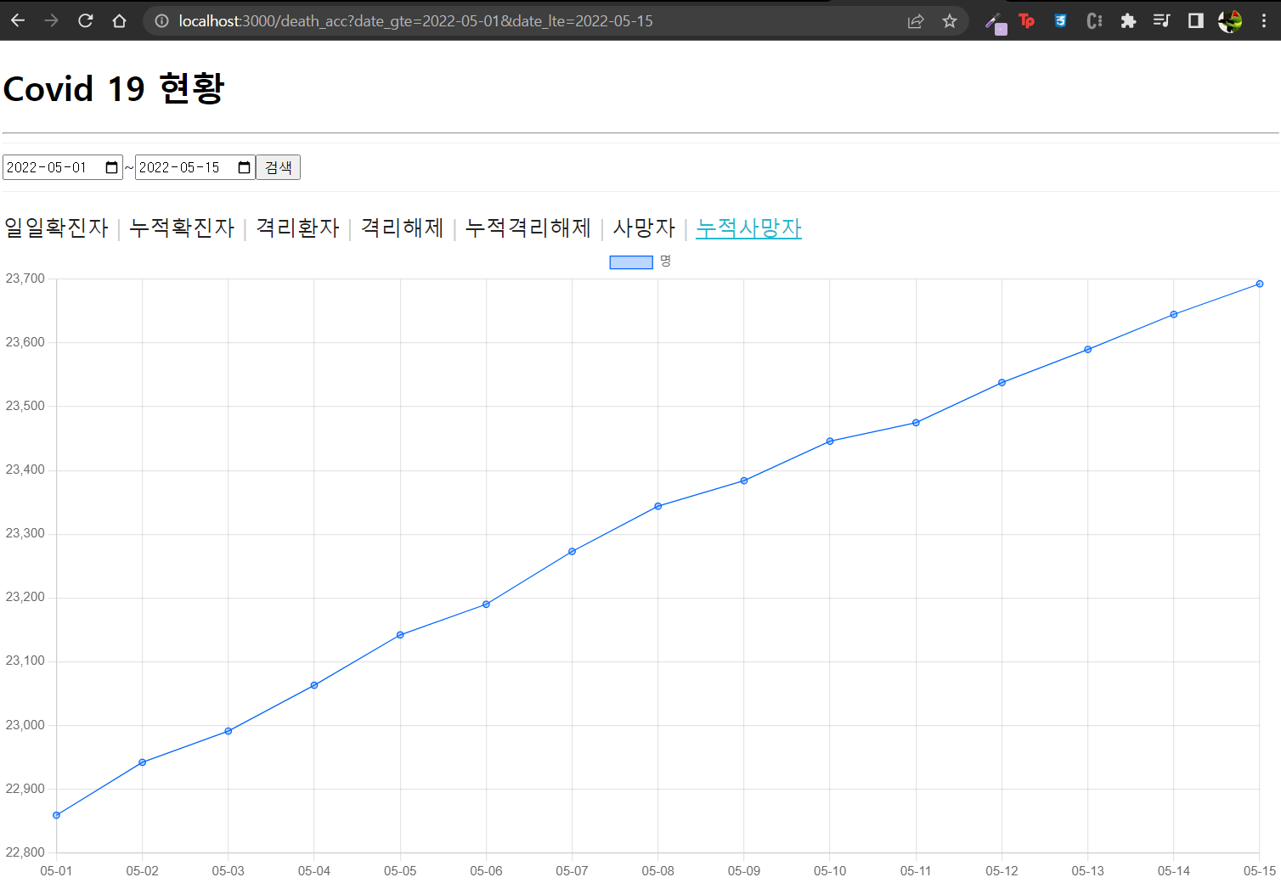
3. 구현결과(누적확진자)

Slide 24
4. 문제점 및 소감
2시간 동안 데이터가 안 불러와져서 뭐가 문제일까 한참을 고민했습니다. 문제는 dispatch(getCovid19)로 해놓고 2시간을 낭비해 버렸습니다. 그 후로는 이것 저것 테스트 해보면서 문제를 해결했습니다. 수업 시간내에 해결하지 못한 것이 아쉽습니다.
소요시간:
문제풀이: 5시간
Ppt: 40분

